Slide 1
Multi-Label
20180731
投資程式設計科 劉義瑋

Slide 2
Outline
問題定義
Single-Label vs. Multi-Label
Solutions
Metrics
使用情境
CXLDocs
Protein Function
Text Categorization
Hands On
Label
Multiple vs Multi-Label
Class Weight
Examples
Reference

Slide 3
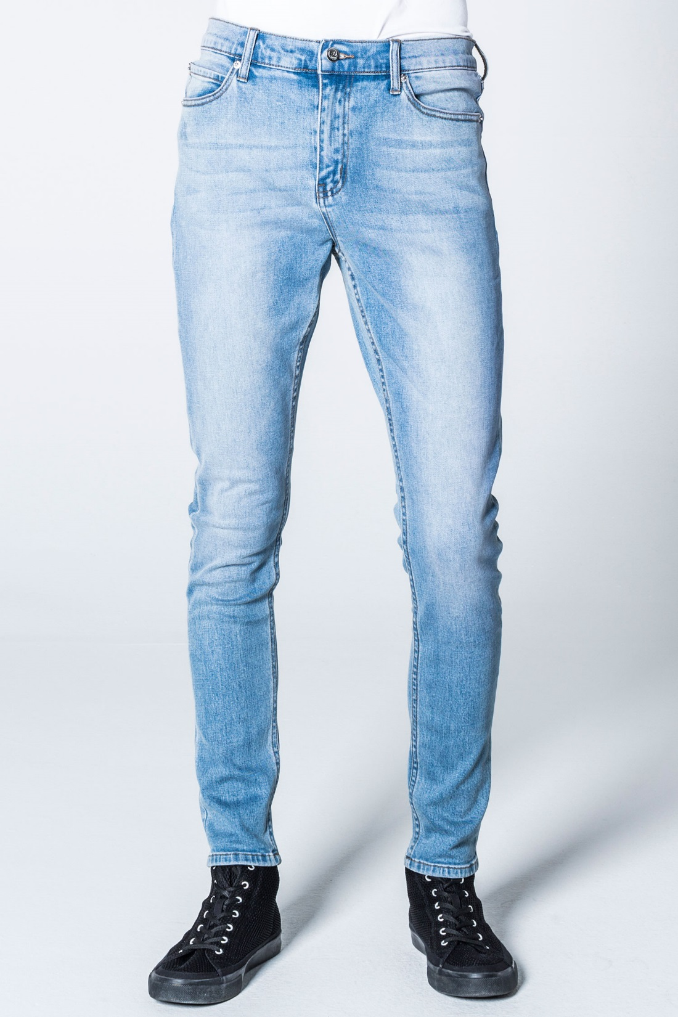
Single-Label vs. Multi-Label
Single-Label
牛仔褲
Multi-Label
牛仔褲
藍色
長褲
Slim
…

Slide 4
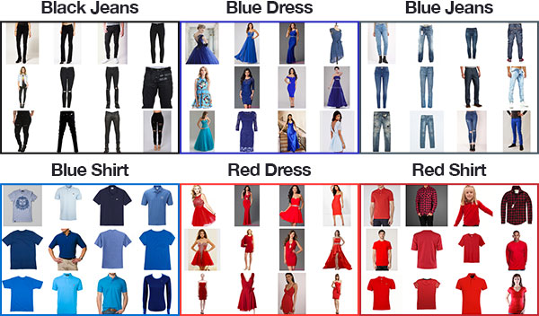
Single-Label vs. Multi-Label
Label
顏色
Black、Blue、Red
類型
Shirt、Dress、Jeans
若組合視為 Single-Label 則只會有六種組合，但實際上應會有 9 (3*3) 種組合，例如黑色洋裝

Slide 5
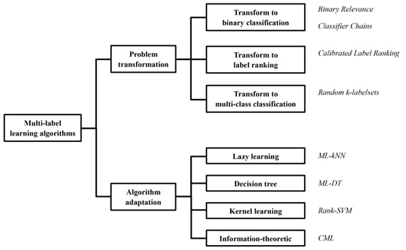
Solutions
演算法分類
Problem Transformation (問題轉化)：轉換多標籤資料使其是用現有演算法
Algorithm Adaption (演算法適應)：針對特定演算法擴展，使其能夠直接處理多標籤資料
scikit-multilearn multi-label classification for python
策略
First-order
忽略標籤間的關係，視為多個獨立的二分類問題
Second-order
考慮兩兩標籤之間的相關性、交互關係等
High-order
考慮標籤集合之間的相關係、交互關係等

Slide 6
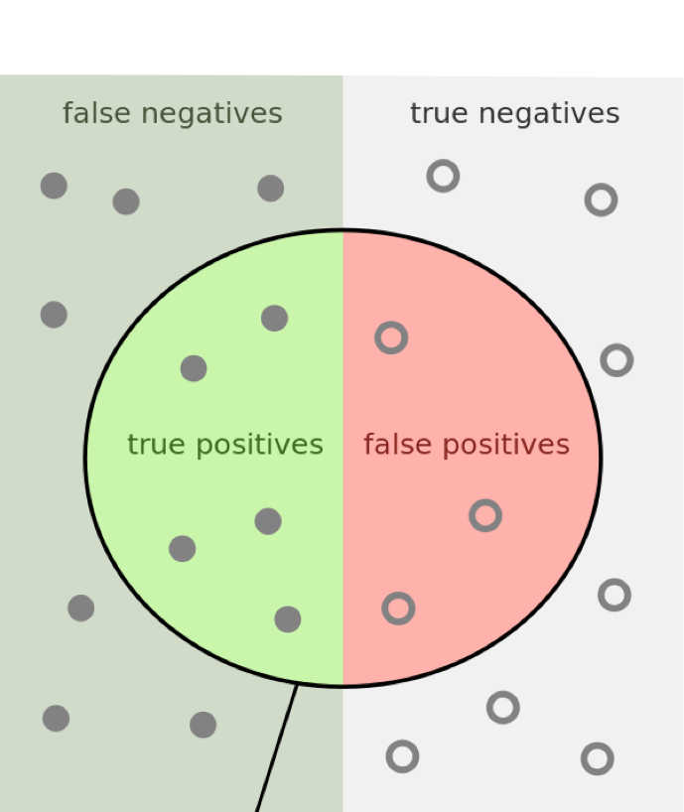
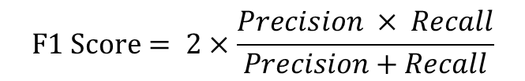
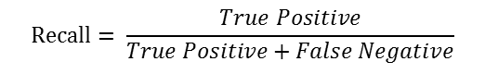

Metrics – Precision, Recall, F1 Score
Actual Predicted | True | False
True | True Positive | False Positive
False | False Negative | True Negative
$$Precision= \frac{True Positive}{True Positive+False Positive}$$
$$Recall= \frac{True Positive}{True Positive+False Negative}$$
$$F1 Score= 2×\frac{Precision × Recall}{Precision+Recall}$$
WIKI Confusion Matrix

Slide 7
Metrics – Precision, Recall, F1 Score
PR-Curve
在不同 Threshold 下計算 Precision、Recall，每個點連起來即為 PR-Curve，也可以計算 AUC (Area Under Curve) 進行比較
Precision 與 Recall 的 Trade-off
Precision 要求高， Recall 相對較低
疾病篩檢
Recall 要求很高，Precision 相對較低
機場爆裂物掃描
視使用情境決定，看是誤殺（Precision 低）還是漏殺（Recall 低）的成本高
sklearn PR-Curve

Slide 8
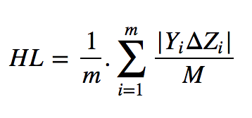
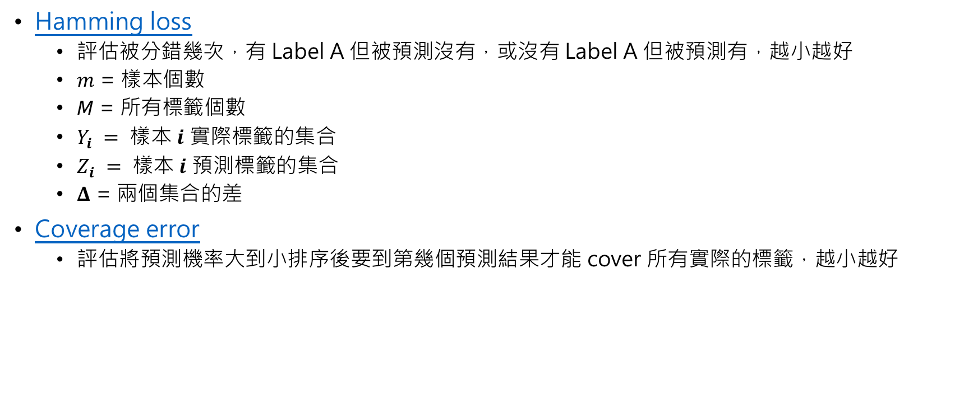
Metrics
Hamming loss
評估被分錯幾次，有 Label A 但被預測沒有，或沒有 Label A 但被預測有，越小越好
𝑚 = 樣本個數
𝘔 = 所有標籤個數
$Y_{i} = 樣本 i$ 實際標籤的集合
$Z_{i} = 樣本 i$ 預測標籤的集合
𝚫 = 兩個集合的差
Coverage error
評估將預測機率大到小排序後要到第幾個預測結果才能 cover 所有實際的標籤，越小越好
預測Label = {0.8, 0.7, 0.6, 0.3, 0.2}
實際Label = {1, 0, 0, 1, 0}
Rank = {1, 2, 3, 4, 5}
Max rank = 4
預測Label = {0.8, 0.3, 0.6, 0.7, 0.2}
實際Label = {1, 1, 0, 0, 0}
sort

Slide 9
CXLDoc
房貸放款受理影像分類
財力證明、繳息證明、土地文件、建物文件…
繳息證明主要為存摺
財力證明有八成為存摺
在不改變分類類別的狀況下，將存摺同時被標為繳息證明與財力證明
財力證明
繳息證明
財力證明
存摺 A + B
存摺 A
存摺 B
財力證明
其他
繳息證明
其他

Slide 10
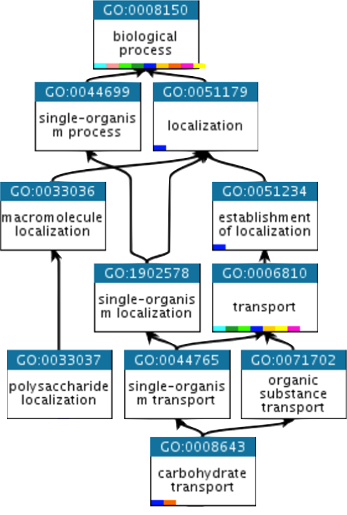
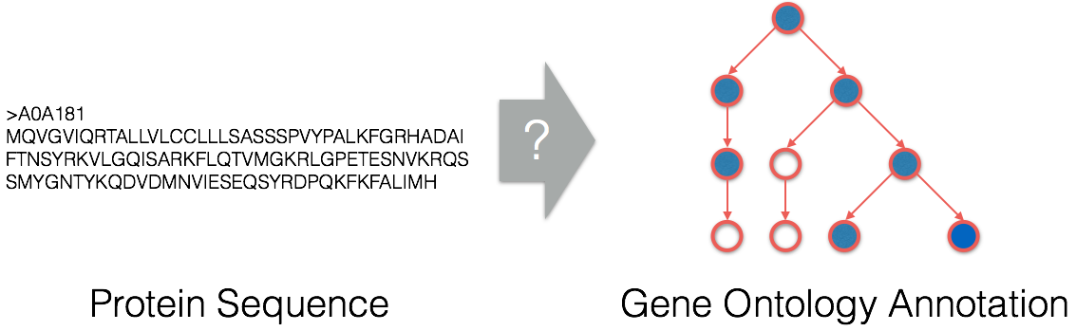
Protein Function Prediction
透過蛋白質序列預測該蛋白質的功能，蛋白質功能標籤位於一個 Tree 的資料結構上 (Gene Ontology)，且每個蛋白質可有多個不同的功能 (GO)，因此可視為 Multi-Label 的問題
Gene Ontology 範例

Slide 11

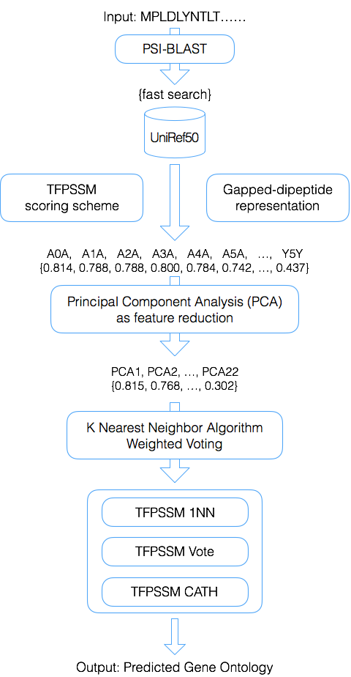
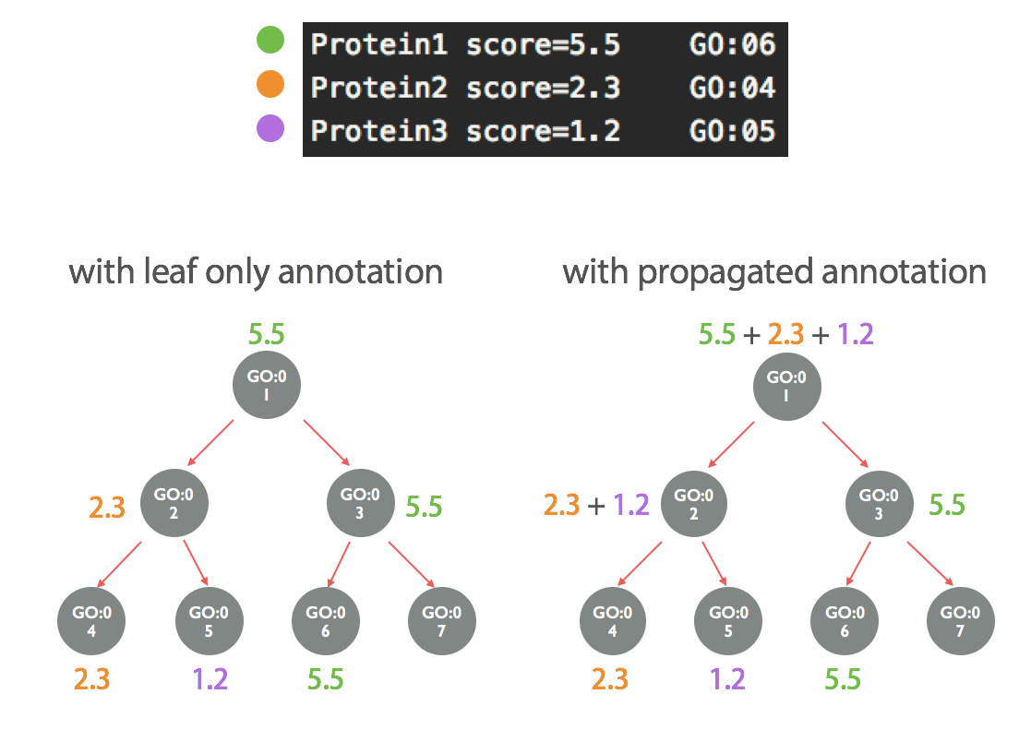


Protein Function Prediction
流程架構
蛋白質序列取 Feature
KNN (k-nearest neighbors algorithm)找 K 個最近的相似蛋白質
以與相似蛋白質的距離作為權重對 GO 進行加權投票

Slide 12
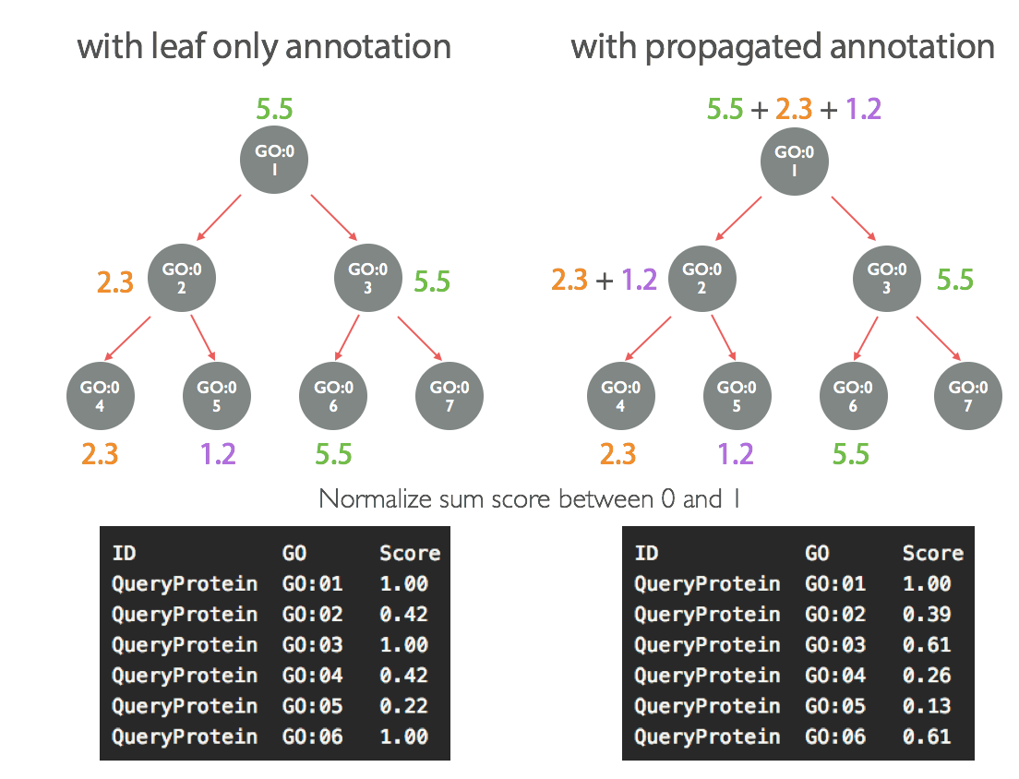
Protein Function Prediction
Leaf only annotation
因 GO 為樹狀結構，在表示標記時可以只標記最末端的子節點
Propagated annotation
透過 Gene Ontology 可以根據最末端的子節點找出所有父節點
加權投票時使用 Propagated annotation 投票可以在樹狀 Multi-Label 問題上有更好的表現

Slide 13
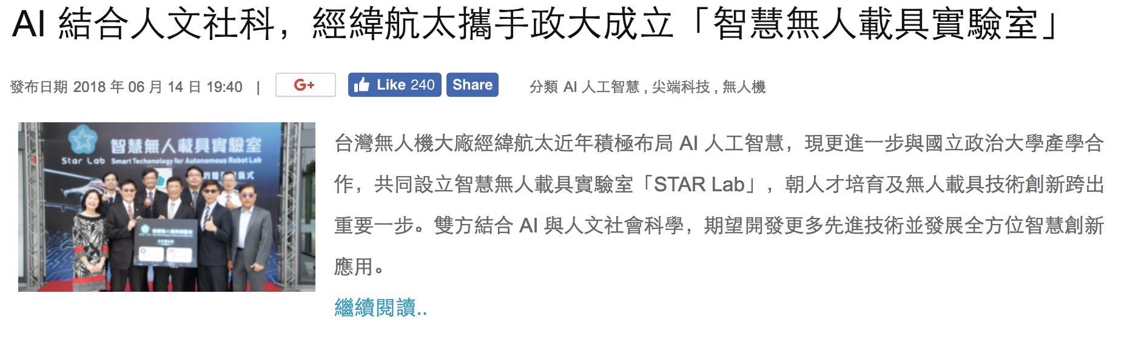
Text Categorization
文本分類
Word Embeddings + CNN

Slide 14
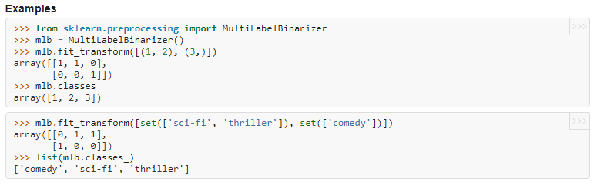
Label
Label 轉換
sklearn MultiLabelBinarizer

Slide 15
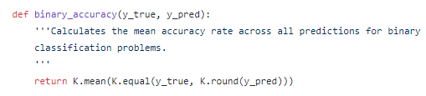
Multiple vs Multi-Label
Multiple Classifier
Top-layer
Activation: Softmax (用於多分類)
Loss
categorical_crossentropy
Output 會被 normalize 至合為 1
Multi-Label Classifier
Top-layer
Activation: Sigmoid (用於二分類)
Loss
binary_crossentropy
在 Keras 中使用 binary_crossentropy 時 metrics 若只設定 ‘accuracy’，則實際使用的為 binary_accuracy (Keras default accuracy)
Output 各自獨立，計算的 loss 為各個標籤的 loss 合

Slide 16
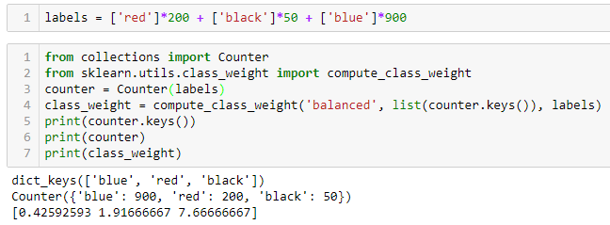
Class weight
類別數量相差懸殊時可以考慮使用 Class weight 加權 loss
sklearn class weight

Slide 17
Examples
Clothes Classification
Multi-Label
Black
Blue
Red
Shirt
Dress
Jeans
20180731 Multi-Label/multi_label.ipynb
More
Yelp Restaurant Photo Classification

Slide 18
Reference
Multi-lable tutorial
https://www.pyimagesearch.com/2018/05/07/multi-label-classification-with-keras/
Solving Multi-Label Classification problems (Case studies included)
https://www.analyticsvidhya.com/blog/2017/08/introduction-to-multi-label-classification/
Keras 解决多标签分类问题
https://zhuanlan.zhihu.com/p/34712246
多标签（multi-label）数据的学习问题，常用的分类器或者分类策略有哪些？
https://www.zhihu.com/question/35486862
ML-KNN
https://hehuihui1994.github.io/hehuihui1994.github.io/2016/08/15/ML-KNN/

